Slide 1


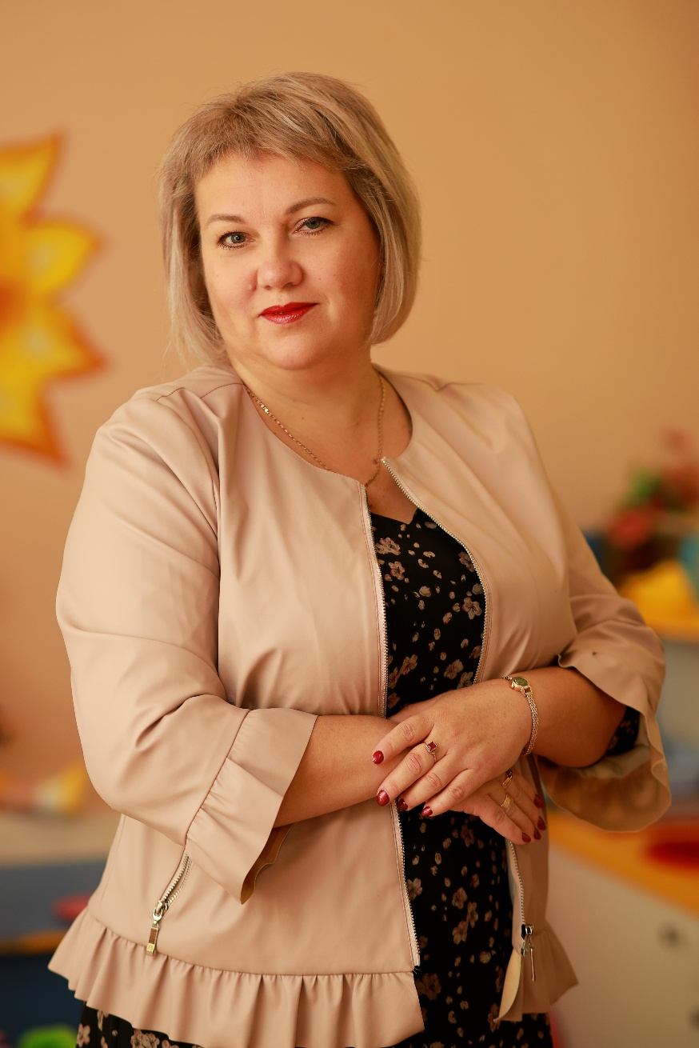
Воспитатель высшей квалификационной категории
Кустова Наталья Валерьевна
МБДОУ «Детский сад № 12 компенсирующего вида»
Г. Гатчина

Slide 2

мастер-класс по теме: «Здоровьесберегающие аспекты профилактики и сохранения зрения»

Slide 3
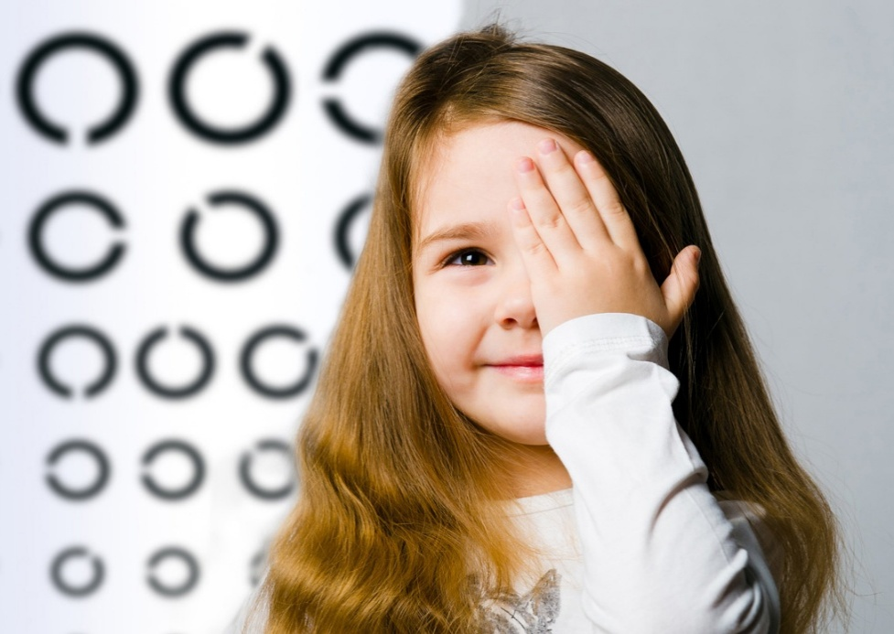
Более миллиона детей в России имеют проблемы со зрением.
Согласно результатам ежегодных медицинских осмотров снижение остроты зрения наблюдается у 8% детей дошкольного возраста и более чем у 20% школьников.
По мнению специалистов всемирной организации здравоохранения в 80% случаев утрата зрения излечима или предотвратима!

Slide 4
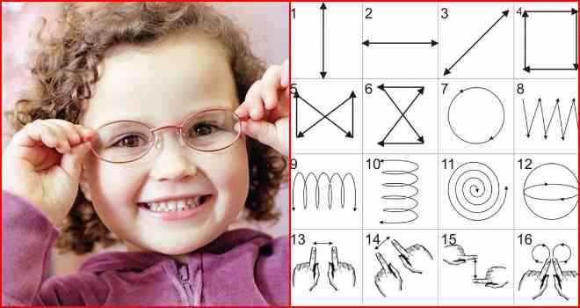
зрительная гимнастика - это комплекс офтальмологических упражнений, способствующих снятию зрительного напряжения, укреплению глазных мышц и улучшающий кровоснабжение и обменные процессы в глазах.

Slide 5
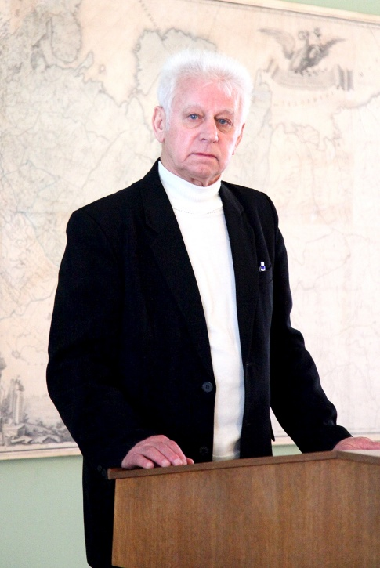
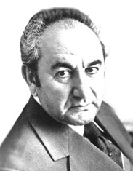
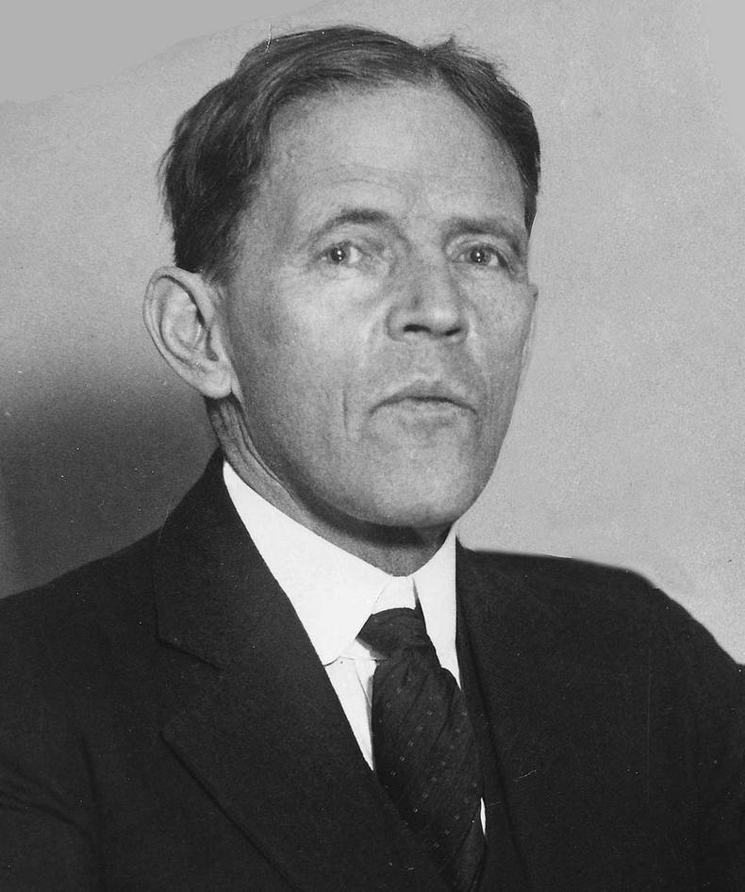
Владимир Филиппович Базарный
Эдуард Сергеевич Аветисов
Уильямс Бейтц

Slide 6
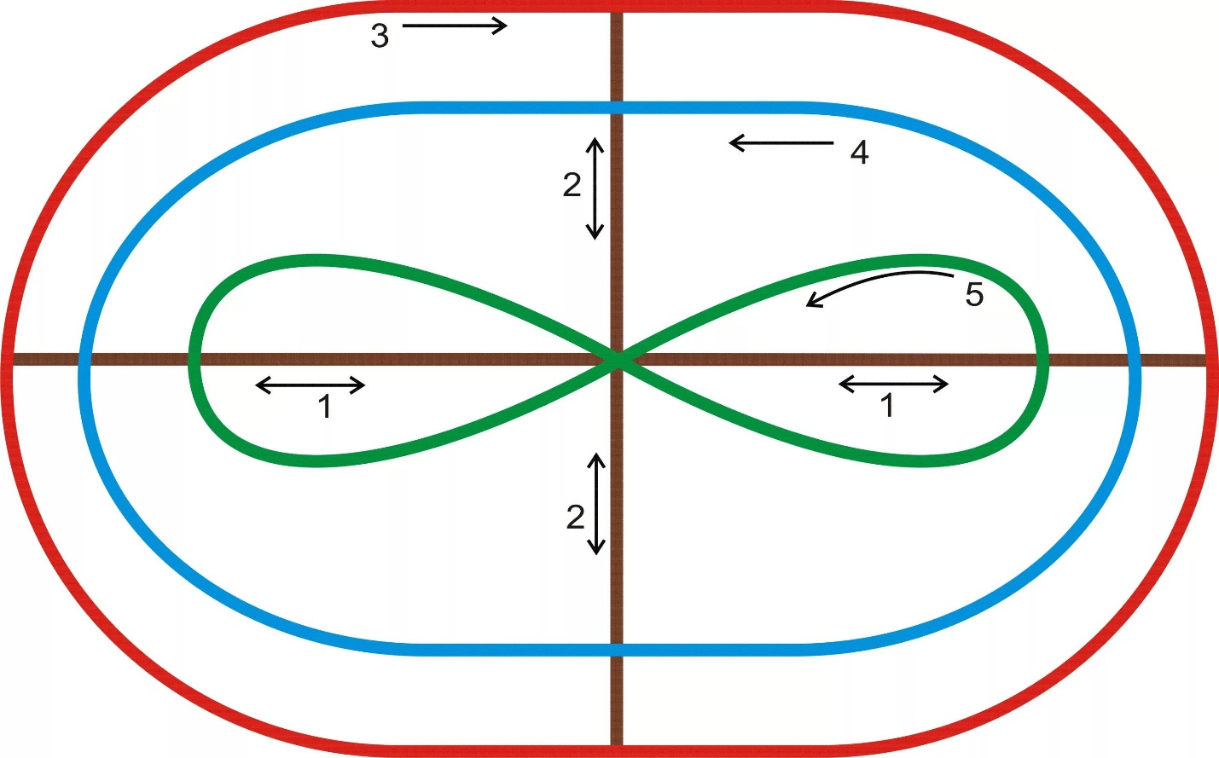
офтальмотренажор В. Ф. Базарного.

Slide 7


Slide 8
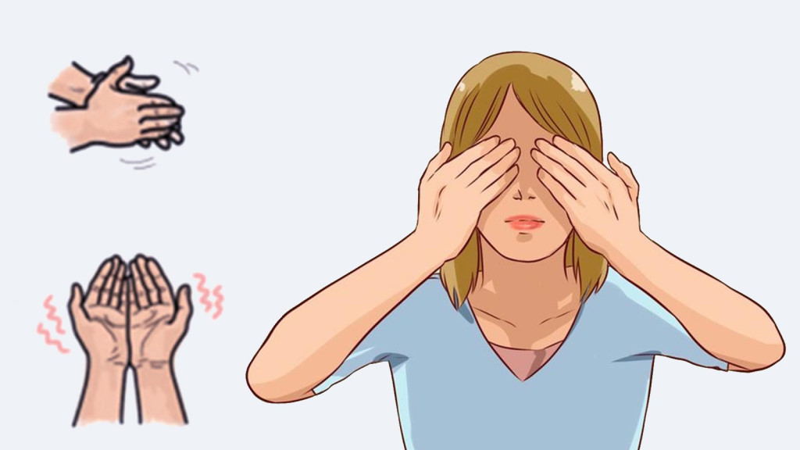
пальминг (прогревание глаз теплом ладоней).

Slide 9
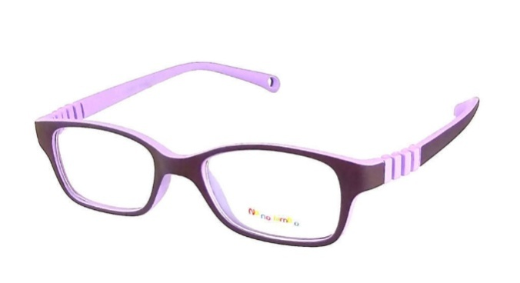
Купить можно много:
Игрушки, компьютер,
Смешного бульдога,
Стремительный скутер,
Коралловый остров
(хоть это и сложно)
Но только здоровье купить невозможно
Оно нам по жизни всегда пригодиться.
Заботливо надо к нему относится!
Спасибо за внимание

